Slide 1

Algoritma
Algoritma dasar
Pertemuan 13
Faisal Muttaqin, S.Kom., M.T

Slide 2
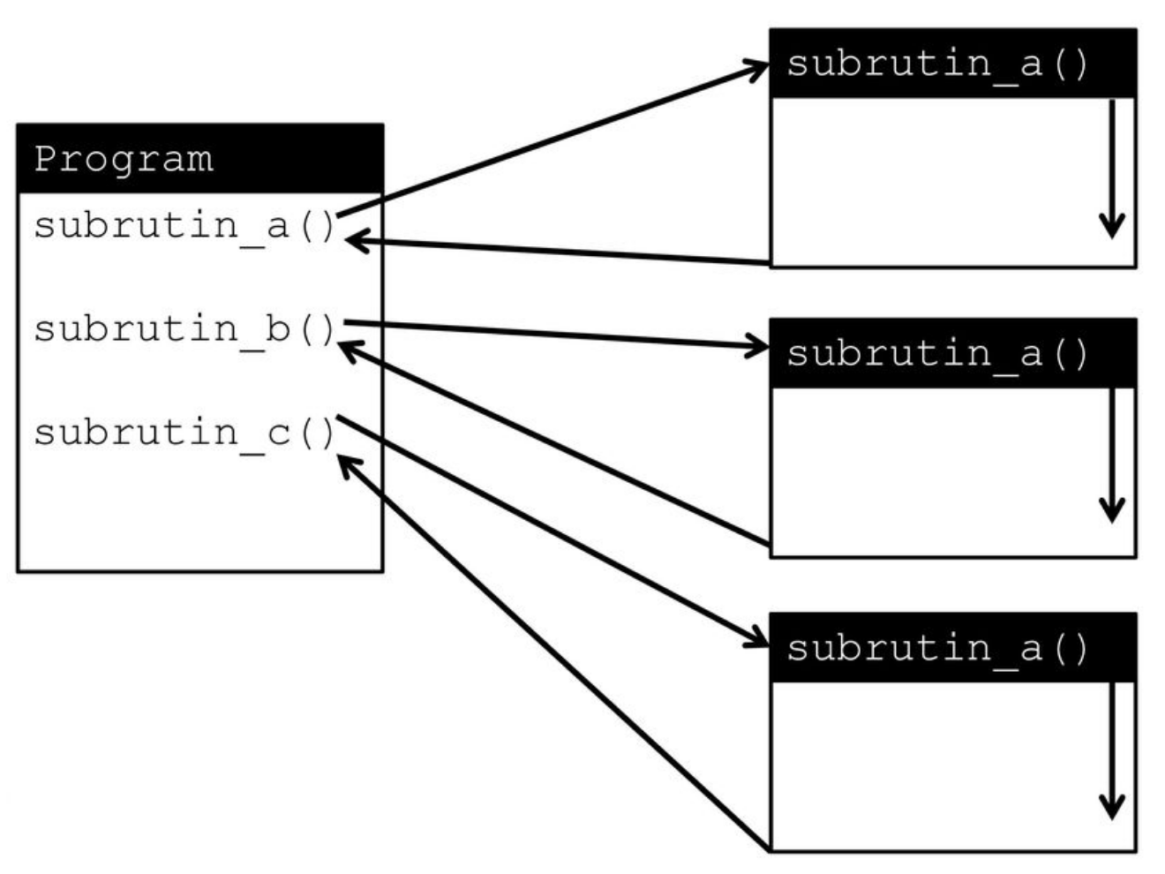
subrutin
Sebuah program yang besar biasanya disusun atas sejumlah bagian yang lebih kecil → subrutin / subprogram
Tujuan penggunaan subrutin :
Untuk memudahkan pengelolaan atau pengembangan program
Untuk mengurangi jumlah kode → pada program yang besar, sering kali potongan kode yang sama di ketik berulang-ulang / di gunakan berkali-kali.
Konsep Program yang tersusun atas sejumlah subrutin

Slide 3
Penulisan algoritma untuk subrutin
Suatu subrutin di tulis dengan bentuk sebagai berikut :
SUBRUTIN NamaSubrutin(daftar-parameter)
Pernyataan-1
…
Pernyataan-2
AKHIR-SUBRUTIN
Dalam hal ini, bagian SUBRUTIN NamaSubrutin(daftar-parameter) disebut dengan judul subrutin
Sebuah subrutin dapat memberikan nilai balik ataupun tidak. Nilai balik adalah nilai yang diberikan ke pemanggilannya. Nilai ini ditentukan melalui notasi seperti berikut :
NILAI-BALIK nilai
Contoh :
SUBRUTIN hitung_keliling_kotak(panjang.lebar)
Keliling ← 2 x (panjang + lebar)
NILAI-BALIK Keliling
AKHIR-SUBRUTIN

Slide 4
Penulisan algoritma untuk subrutin
Pada contoh sebelumnya, hitung_keliling_kotak adalah nama subrutin. Adapun Panjang serta lebar disebut sebagai parameter.
Parameter menyatakan bagian untuk berkomunikasi dengan pemanggil subrutin.
Pada bagian pemanggilan subrutin, bagian ini akan di isi dengan argumen. Contoh :
hasil ← hitung_keliling_kotak(10,5)
pada pemanggilan subrutin di atas, 10 dan 5 berkedudukan sebagai argumen.
maka nanti untuk hasil akhirnya yaitu 30

Slide 5
Source code
#include <stdio.h>
#include <string.h>
double hitung_keliling_kotak(double panjang, double lebar)
{
double keliling;
keliling= 2 * (panjang+ lebar);
return keliling;
}
Int main ()
{
double keliling, panjang, lebar;
panjang= 56.5;
lebar= 2;
keliling= hitung_keliling_kotak(panjang, lebar);
printf(“keliling = %lf \n”, keliling);
return 0
Algoritma Fungsi hitung_keliling_kotak
Subrutin hitung_keliling_kotak (panjang, lebar)
Keliling ← 2 x (Panjang + lebar)
Nilai – Balik keliling
Algoritma Program Utama(Fungsi Main)
Inisialisasi variabel keliling, panjang, lebar
Memberi nilai panjang= 56.5 , lebar= 2
Panggil subrutin hitung_keliling_kotak (panjang, lebar)
Tampilkan keliling

Slide 6
Source code
#include <stdio.h>
double hitung_keliling_kotak(double panjang, double lebar)
{
double terkecil(double x, double y)
{
double min;
if (x < y) min = x;
else min = y return min;
}
Int main ()
{
double a, b, c;
a = 35.6;
b = 78.5;
c = terkecil(a,b);
printf(“Terkecil antara %lf dan %lf : %lf \n”, a, b, c);
return 0;
}
Algoritma subrutin terkecil
Subrutin terkecil(x,y)
Jika x < y maka
min ← x
Sebaliknya
min ← y
Nilai-Balik min
Algoritma Program Utama(Fungsi Main)
Inisialisasi variable a,b,c
Inisialisasi nilai a dan b
Panggil subrutin terkecil
Tampilkan nilai terkecil

Slide 7
tugas
Buatlah Flowchart dari kedua algoritma pada slide 5 dan 6
Isi tugas tidak boleh sama dengan teman yang lain, jika ketahuan isinya sama maka nilainya akan dibagi dengan 2
File tugas berupa pdf
Tugas dikumpulkan ke komting dengan subject : Tgs7_Algoritma_NPM_Nama
Setelah tugas terkumpul jadi satu di komting kemudian komting meneruskan mengirim tugasnya ke email faisalmuttaqin.if@upnjatim.ac.id
Tugas dikumpulkan H-1 Sebelum perkuliahan, lebih dari itu tidak diterima.

Slide 8


